Slide 1
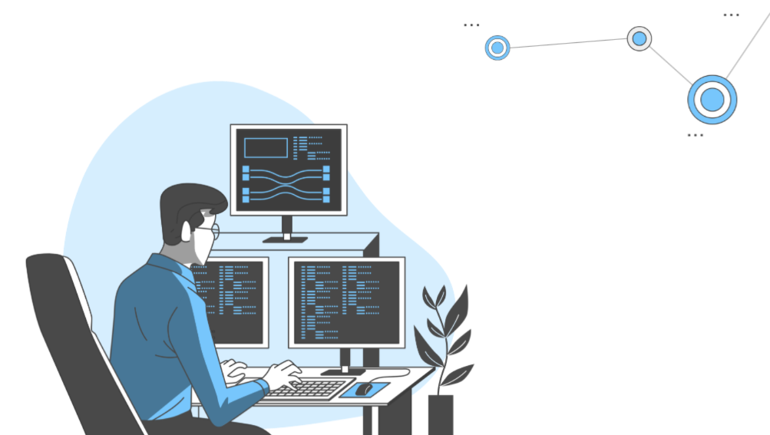
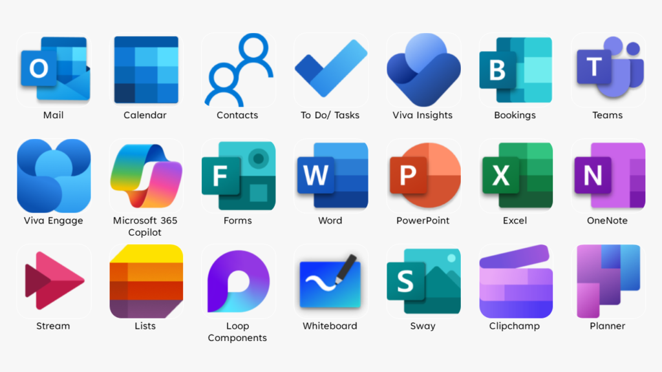
Zajedno rješavamo izazove!
Radionica – Microsoft 365
Rad u One Drive-u
AMBASADORI DIGITALNE INTELIGENCIJE
Andrijana Pahljina, Lorena Pahljina, Josip Sović-Padovan, Leon Beg
MENTORICA: Aleksandra Brmbota

Slide 2
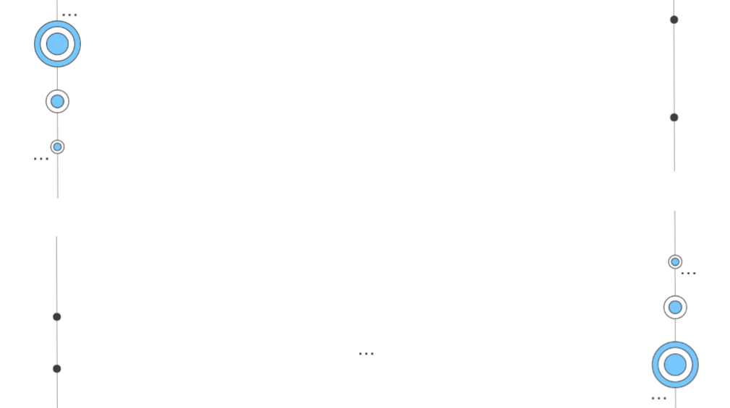
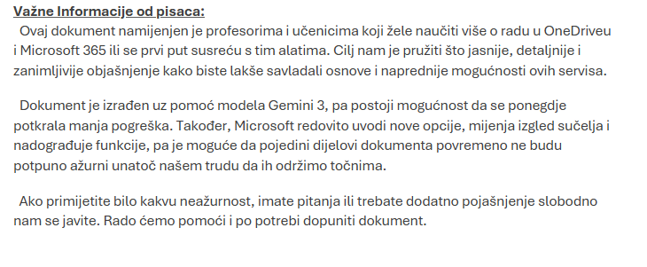

Slide 3
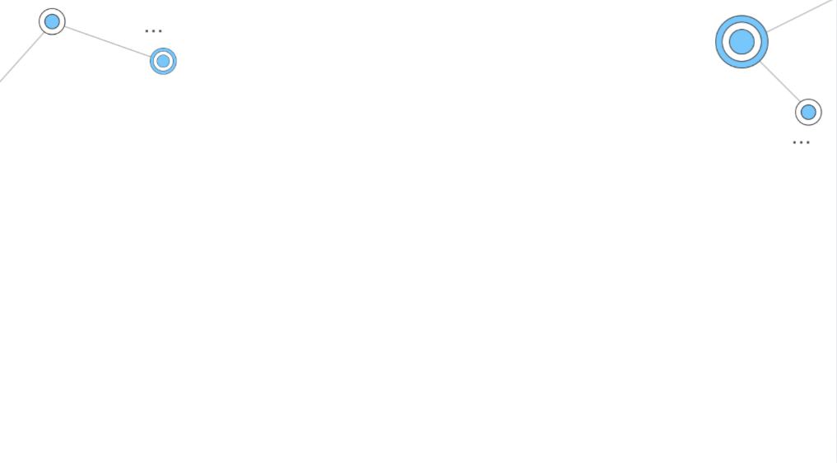
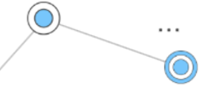
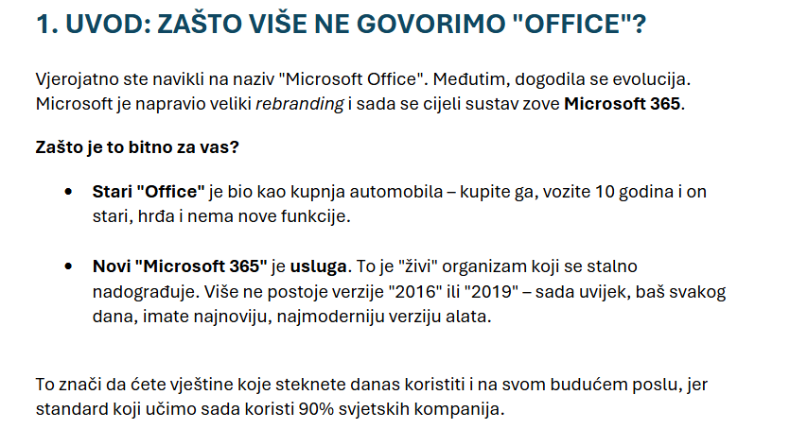
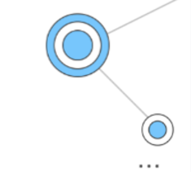

Slide 4
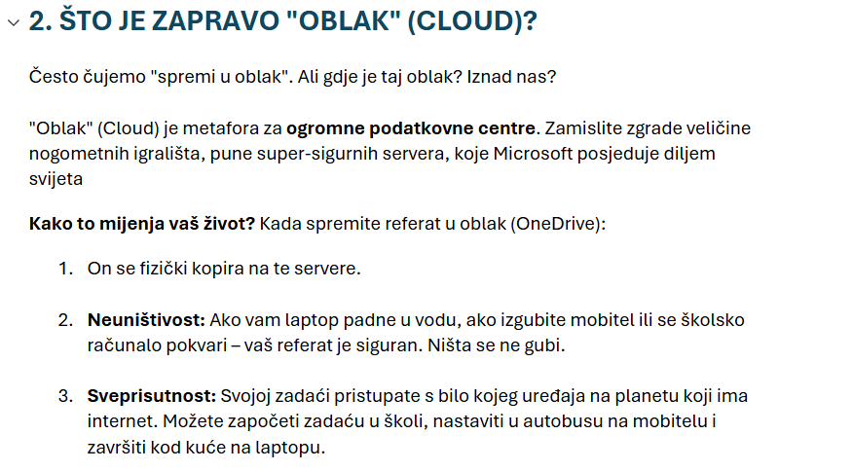

Slide 5

2. ŠTO JE ZAPRAVO "OBLAK" (CLOUD)?
Često čujemo "spremi u oblak". Ali gdje je taj oblak? Iznad nas?
"Oblak" (Cloud) je metafora za ogromne podatkovne centre. Zamislite zgrade veličine nogometnih igrališta, pune super-sigurnih servera, koje Microsoft posjeduje diljem svijeta
Kako to mijenja vaš život? Kada spremite referat u oblak (OneDrive):
On se fizički kopira na te servere.
Neuništivost: Ako vam laptop padne u vodu, ako izgubite mobitel ili se školsko računalo pokvari – vaš referat je siguran. Ništa se ne gubi.
Sveprisutnost: Svojoj zadaći pristupate s bilo kojeg uređaja na planetu koji ima internet. Možete započeti zadaću u školi, nastaviti u autobusu na mobitelu i završiti kod kuće na laptopu.

Slide 6
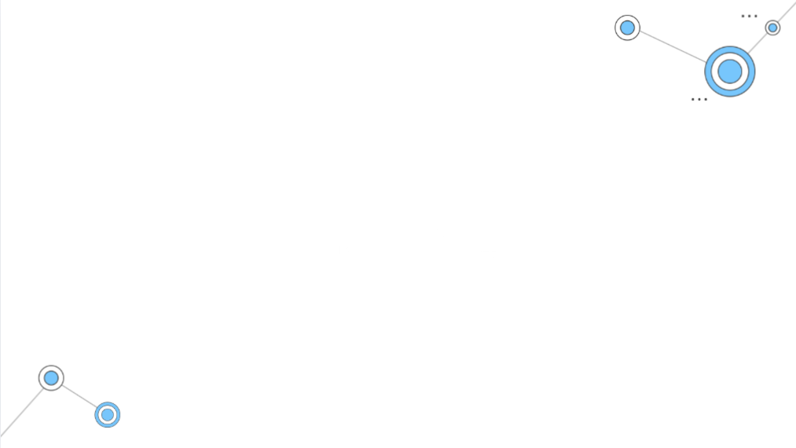
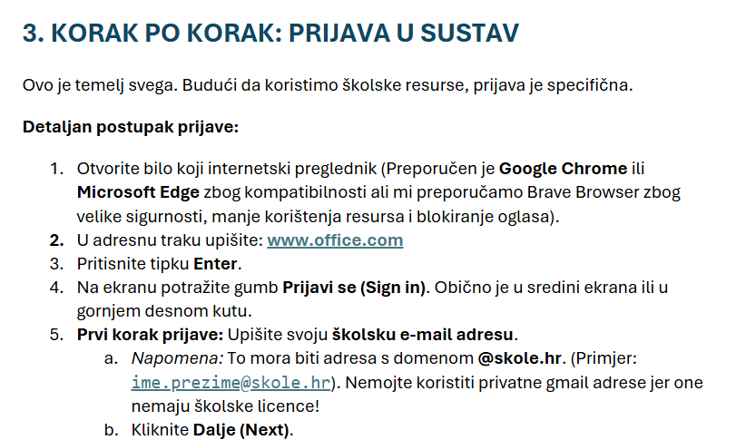

Slide 7
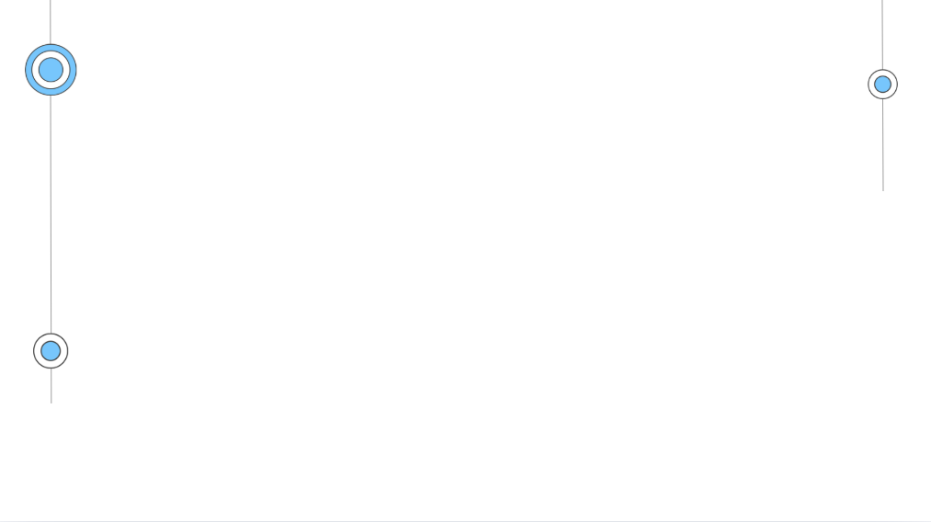
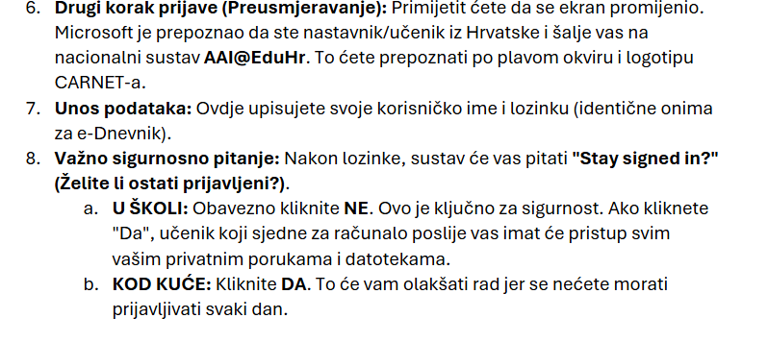

Slide 8
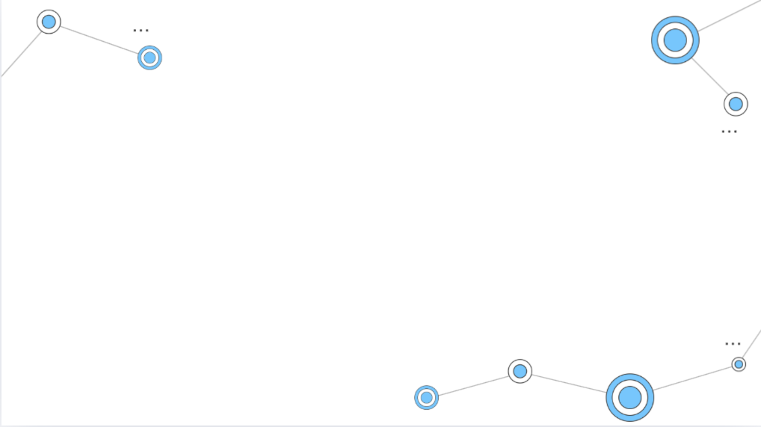

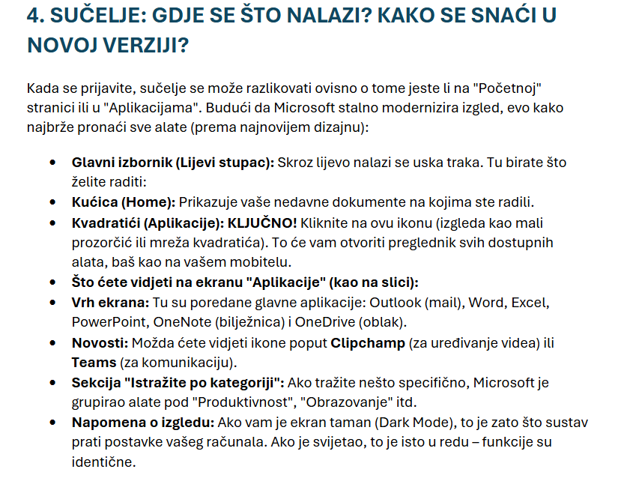


Slide 9
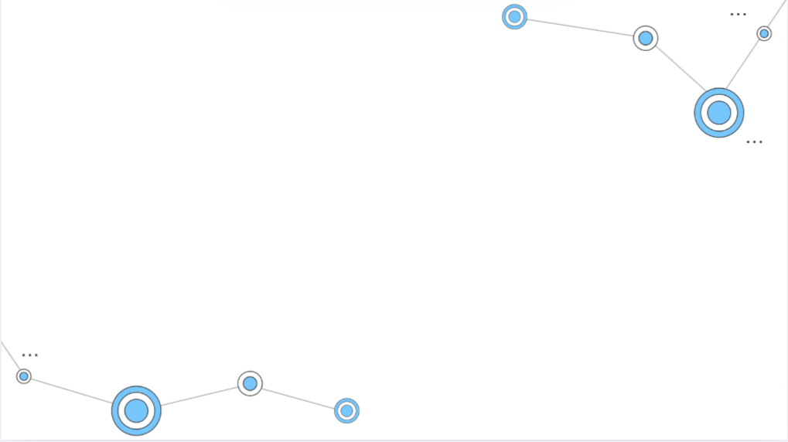

Slide 10

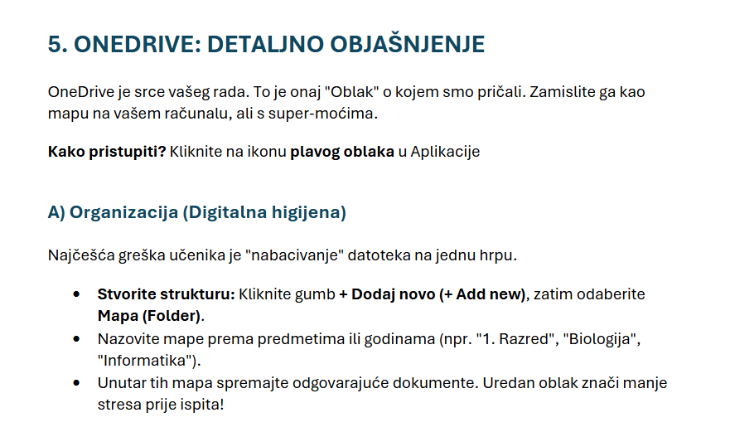

Slide 11
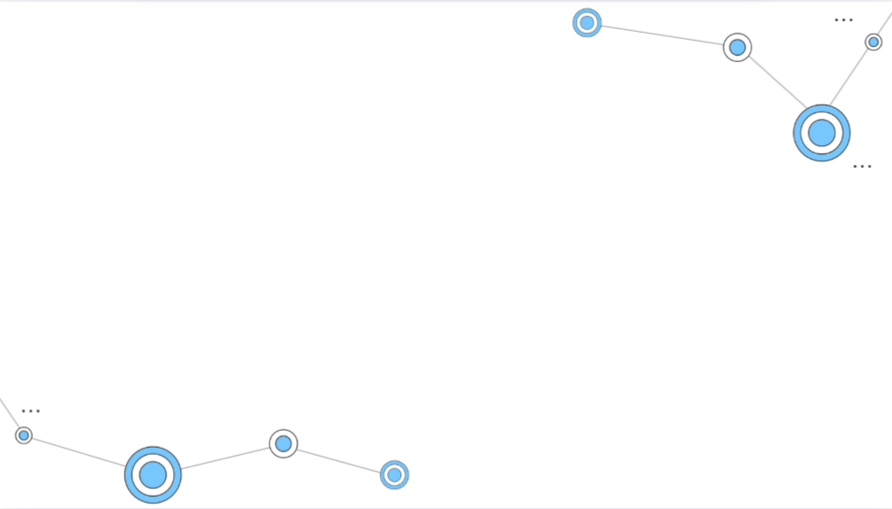
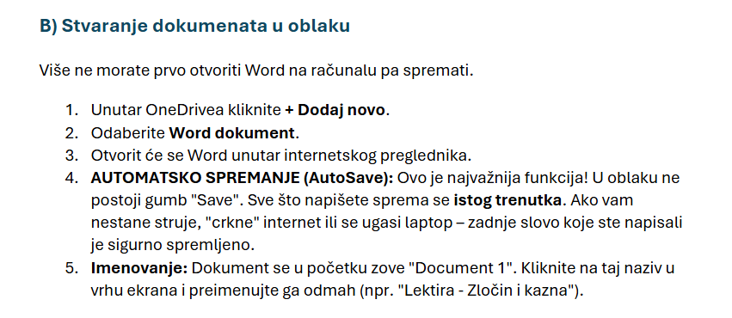

Slide 12
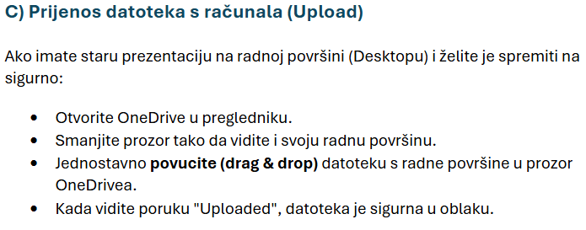

Slide 13
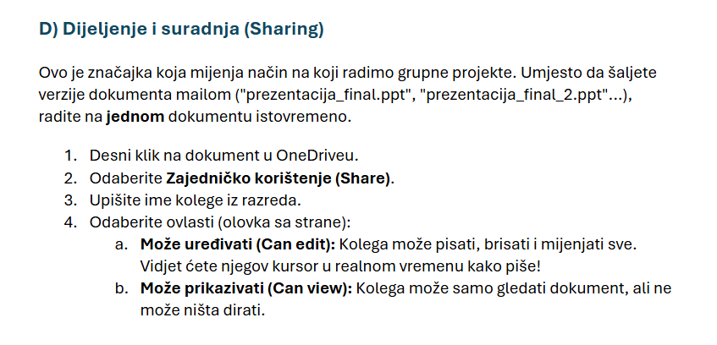

Slide 14
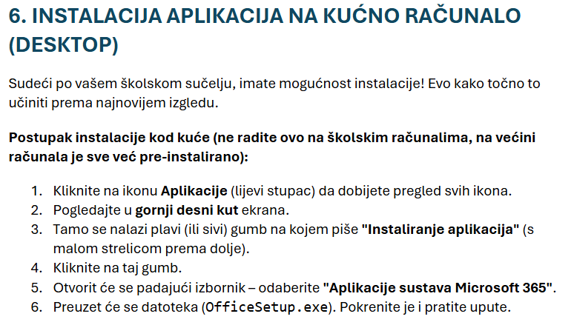

Slide 15
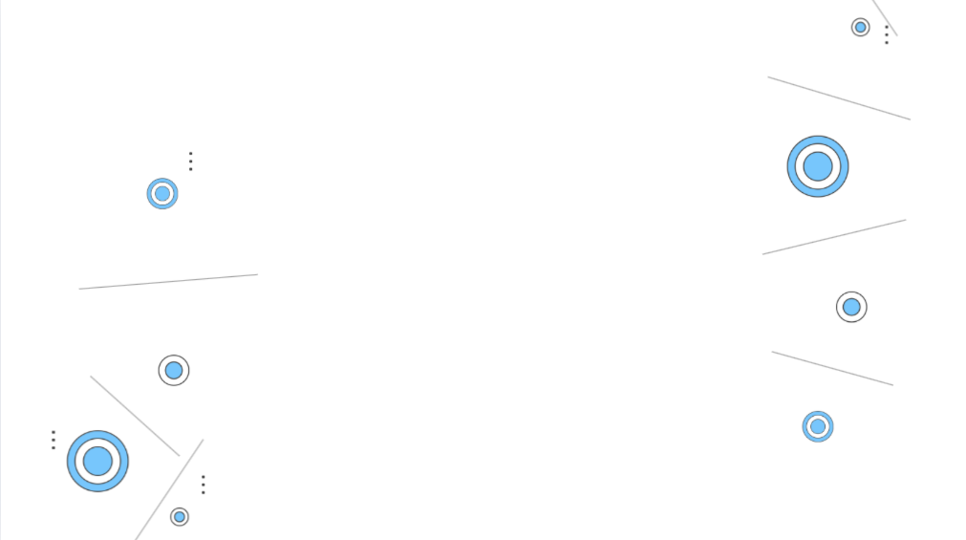

Važno upozorenje: Gumb za instalaciju vidljiv je samo ako vaša škola ima aktivnu licencu za desktop programe (A3 licenca). Ako vidite gumb, imate sreće! Ako gumba nema, znači da možete koristiti sve te programe online (klikom na ikonu Word ili Excel na ekranu), što je i dalje sasvim dovoljno za nastavu.
Aktivacija: Nakon instalacije, kada prvi put otvorite Word na računalu, tražit će vas prijavu. Upišite svoj školski mail i lozinku. To "otključava" programe i potvrđuje da imate važeću licencu.

Slide 16
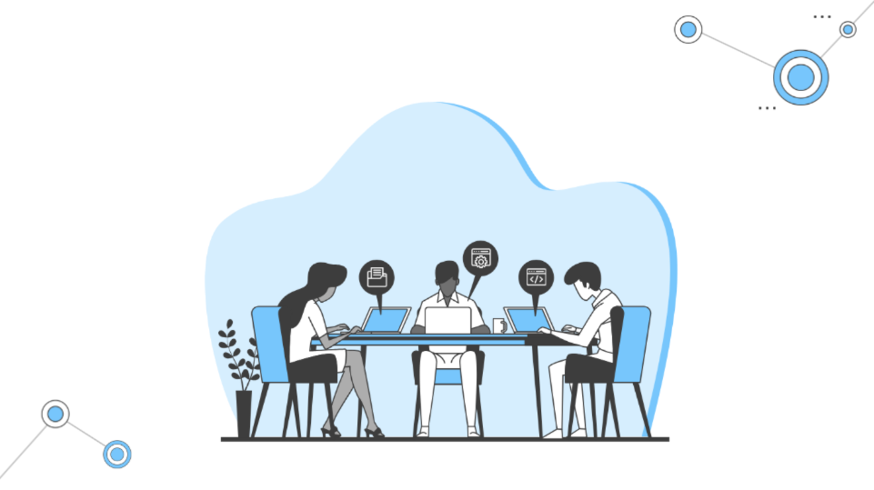
7. RAZLIKA: WEB APLIKACIJE vs. DESKTOP APLIKACIJE
Web aplikacije (Online): Rade unutar preglednika (Chrome, Edge). Ne moraju se instalirati. Imaju malo manje funkcija, ali su savršene za brzo pisanje i dostupne su na svakom računalu odmah.
Desktop aplikacije (Instalirane): To su programi instalirani na vaš tvrdi disk. Rade brže, imaju sve napredne funkcije i rade čak i kada nemate interneta (no, trebaju internet povremeno da provjere licencu i sinkroniziraju datoteke).

Slide 17
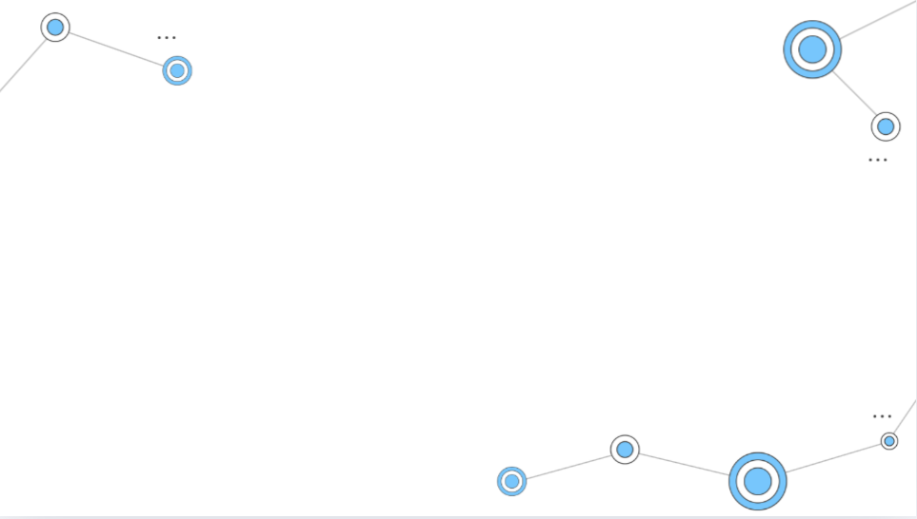
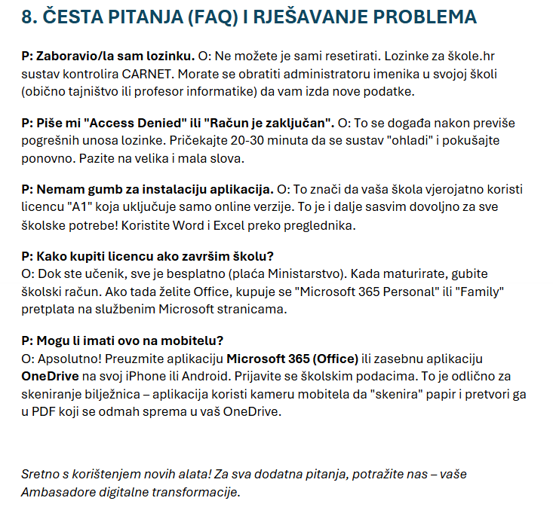

Slide 18
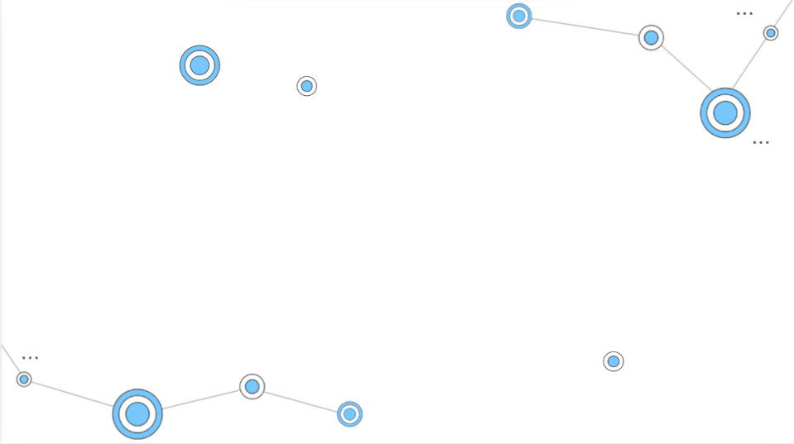

Slide 19


Hvala na pažnji!

